Slide 1
Bao đóng
Khóa học Java Construct

Slide 2
Mục tiêu bài học
Hiểu được các khái niệm về Bao đóng trong lập trình hướng đối tượng với Java
Hiểu và phân biệt ý nghĩa và phạm vi của các loại Bổ từ truy cập khác nhau trong Java
Biết cách tổ chức dự án với các gói (package)
Cài đặt thành thạo các lớp với package, bổ từ truy cập và các hàm getter/setter.

Slide 3
Bao đóng là gì

Slide 4
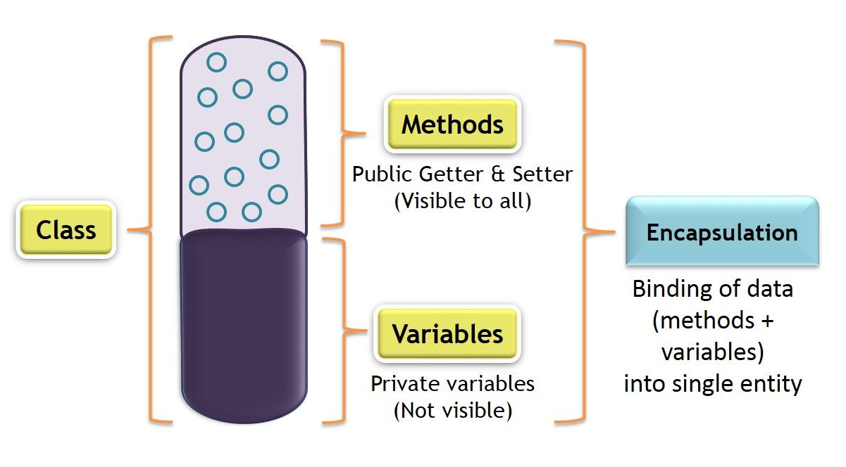
Bao đóng là gì?
Quá trình gói mã và dữ liệu với nhau thành một đơn vị duy nhất, giúp:
Tính linh hoạt và khả năng mở rộng của mã
Giảm độ phức tạp
Thay đổi về cấu trúc ở phạm vi cục bộ
Cho phép xác thực và ràng buộc dữ liệu

Slide 5


Bao đóng
Các trường đối tượng phải ở chế độ riêng tư
Sử dụng getters và setters để truy cập dữ liệu
class Person {
private int age;
}
class Person {
public int getAge(){
};
public void setAge(int age){
};
}

Slide 6
Bao đóng – Ví dụ
Person
- name: String - age: int
+Person(String name, int age) +getName(): String +setName(String name): void +getAge(): int +setAge(int age): void

Slide 7
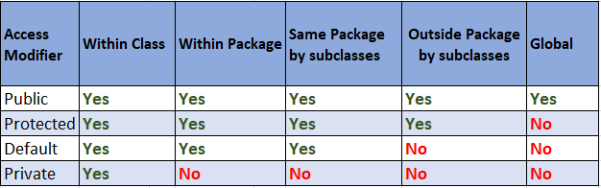
Bổ từ truy cập

Slide 8
Bổ từ truy cập private
Đối tượng ẩn dữ liệu với thế giới bên ngoài
Các lớp và giao diện không thể ở chế độ riêng tư (mặc định luôn là public)
Dữ liệu chỉ có thể được truy cập trong chính lớp được khai báo
class Person {
private String name;
Person (String name) {
this.name = name;
}
}

Slide 9
Bổ từ truy cập protected
Cấp quyền truy cập vào các lớp con
Không thể được áp dụng cho các lớp và giao diện
Ngăn chặn một lớp không liên quan cố gắng sử dụng nó
class Team {
protected String getName () {…}
protected void setName (String name) {…}
}

Slide 10
Bổ từ truy cập default
Không cung cấp một sự khai báo rõ ràng bổ từ truy cập (không chỉ ra)
Có thể sử dụng cho bất kỳ lớp nào khác trong cùng một gói
class Team {
String getName() {…}
void setName(String name) {…}
}
Team real = new Team("Real");
real.setName("Real Madrid");
System.out.println(real.getName());

Slide 11
Bổ từ truy cập public
Cấp quyền truy cập từ bất kỳ lớp nào
Nhập một gói nếu bạn cần sử dụng một lớp
Phương thức main() của một ứng dụng phải là public
public class Team {
public String getName() {…}
public void setName(String name) {…}
}

Slide 12
Vấn đề: Sắp xếp theo name và age
Person
- firstName: String - lastName: String - age: int
+ getFirstName(): String + getLastName(): String + getAge(): int + toString(): String
Collections.sort(people, (firstPerson, secondPerson) -> {
int sComp = firstPerson.getFirstName().compareTo(secondPerson.getFirstName());
if (sComp != 0) {
return sComp;
} else {
return Integer.compare(firstPerson.getAge(), secondPerson.getAge());
}
});

Slide 13
Giải pháp: Sắp xếp theo name và age
public class Person {
private String firstName;
private String lastName;
private int age;
// TODO: Implement Constructor
public String getFirstName() { /* TODO */ }
public String getLastName() { /* TODO */ }
public int getAge() { return age; }
@Override
public String toString() { /* TODO */ }
}

Slide 14
Vấn đề: Tăng lương
Triển khai Lương
Thêm vào:
Getter cho salary
increaseSalary theo %
Những người dưới 30 tuổi chỉ nhận được một nửa mức tăng
Person
- firstName: String - lastName: String - age: int - salary: double
+ getFirstName(): String + getLastName(): String + getAge(): int + getSalary(): double + setSalary(double): void + increaseSalary(double): void + toString(): String

Slide 15
Giải pháp: Tăng lương (1)
public class Person {
private double salary;
// Edit Constructor
public double getSalary() {
return this.salary;
}
public void setSalary(double salary) {
this.salary = salary;
}
// Next Slide…
// TODO: Edit toString() method
}

Slide 16
Giải pháp: Tăng lương (2)
public void increaseSalary(double percentage) {
if (this.getAge() < 30) {
this.setSalary(this.getSalary() +
(this.getSalary() * percentage / 200));
} else {
this.setSalary(this.getSalary() +
(this.getSalary() * percentage / 100));
}
}

Slide 17
Validation

Slide 18
Validation (1)
Xác thực dữ liệu xảy ra trong setters
In bằng System.out kết hợp lớp của bạn
Máy khách có thể xử lý các ngoại lệ của lớp
private void setSalary(double salary) {
if (salary < 460) {
throw new IllegalArgumentException("Message");
}
this.salary = salary;
}

Slide 19
Validation (2)
Trình xây dựng sử dụng setters private với logic xác thực
Đảm bảo trạng thái hợp lệ của đối tượng khi tạo ra nó
Đảm bảo trạng thái hợp lệ cho setters công khai
public Person(String firstName, String lastName,
int age, double salary) {
setFirstName(firstName);
setLastName(lastName);
setAge(age);
setSalary(salary);
}

Slide 20
Vấn đề: Đảm bảo tính hợp lệ dữ liệu
Mở rộng lớp Person bằng việc đảm bảo tính hợp lệ cho mỗi trường
Tên có độ dài tối thiểu 3 kí tự
Tuổi không thể <= 0
Lương không thể nhỏ hơn 460
Person
- firstName: String - lastName: String - age: int - salary: double
+ Person() + setFirstName(String fName) + setLastName(String lName) + setAge(int age) + setSalary(double salary)

Slide 21
Giải pháp: Đảm bảo tính hợp lệ dữ liệu
// TODO: Add validation for firstName
// TODO: Add validation for lastName
public void setAge(int age) {
if (age < 1) {
throw new IllegalArgumentException("Age cannot be zero or negative integer");
}
this.age = age;
}
// TODO: Add validation for salary

Slide 22
Đối tượng khả biến và bất biến

Slide 23
Đối tượng khả biến và bất biến
Đối tượng khả biến
Nội dung của thể hiện có thể được thay đổi
Đối tượng bất biến
Nội dung của thể hiện KHÔNG thể thay đổi
Point myPoint = new Point(0, 0);
myPoint.setLocation(1.0, 0.0);
System.out.println(myPoint);
String str = new String("old String");
System.out.println(str);
str.replaceAll("old", "new");
System.out.println(str);

Slide 24

Các trường khả biến
Các trường khả biến riêng tư không được đóng gói đầy đủ
Trong trường hợp này, getter cũng giống như setter
class Team {
private String name;
private List<Person> players;
public List<Person> getPlayers() {
return this.players;
}
}

Slide 25
Các trường khả biến – Ví dụ
Team team = new Team();
Person person = new Person("David", "Adams", 22);
team.getPlayers().add(person);
System.out.println(team.getPlayers().size()); // 1
team.getPlayers().clear();
System.out.println(team.getPlayers().size()); // 0

Slide 26
Các trường bất biến
Để bảo vệ collection, chúng ta có thể trả về Collections.unmodifiableList()
class Team {
private List<Person> players;
public void addPlayer(Person person) {
this.players.add(person);
}
public List<Person> getPlayers() {
return Collections.unmodifiableList(players);
}
}

Slide 27
Vấn đề: Đội đầu tiên và đội dự bị
Đội có hai đội: đội một và đội dự bị
Đọc người từ bảng điều khiển và thêm họ vào nhóm
Nếu họ dưới 40 tuổi, họ sẽ lên đội một
In số lượng của cả 2 đội
Team
- name: String - firstTeam: List<Person> - reserveTeam: List<Person>
+ Team(String name) + getName() + setName(String name) + getFirstTeam() + getReserveTeam() + addPlayer(Person person)

Slide 28
Giải pháp: Đội đầu tiên và đội dự bị
private List<Person> firstTeam;
private List<Person> reserveTeam;
public void addPlayer(Person person) {
if (person.getAge() < 40)
this.firstTeam.add(person);
else
this.reserveTeam.add(person);
}
public List<Person> getFirstTeam() {
return Collections.unmodifiableList(firstTeam);
}
// TODO: add getter for reserve team

Slide 29
package

Slide 30
Định nghĩa gói
Một gói là một nhóm các lớp liên quan.
Một gói được sử dụng để hạn chế quyền truy cập vào một lớp và để tạo các không gian tên.
Nếu tất cả các tên lớp hợp lý đã được sử dụng, thì chúng ta có thể tạo một gói mới (không gian tên mới) và sử dụng lại tên lớp.
Ví dụ: một gói mypackage1 có thể chứa một lớp có tên là MyClass và một gói khác mypackage2 cũng có thể chứa một lớp có tên là MyClass.

Slide 31
Định nghĩa gói
Có thể tạo một gói bằng cách đưa câu lệnh package vào dòng đầu tiên trong tệp nguồn Java. Cú pháp để tạo hoặc xác định một gói được đưa ra dưới đây:
package mypackage;
Theo cú pháp trên, gói là một từ package và mypackage là tên của gói. Tất cả các lớp tuân theo câu lệnh gói được coi là một phần của gói mypackage.
Nhiều tệp nguồn có thể bao gồm câu lệnh gói có cùng tên gói. Các gói được duy trì dưới dạng các thư mục (thư mục) thông thường trong máy. Ví dụ: chúng ta phải tạo một thư mục có tên mypackage và lưu trữ các tệp .class trong thư mục đó.

Slide 32
Định nghĩa gói
Ví dụ minh họa
package mypackage;
public class ClassA
{
public void methodA()
{
System.out.println("This is methodA in Class A");
}
}

Slide 33
Định nghĩa gói
Ví dụ minh họa
package mypackage;
public class ClassB
{
public void methodB()
{
System.out.println("This is methodB in Class B");
}
}
Trong ví dụ trên, cả ClassA và ClassB đều thuộc cùng một gói mypackage. Hãy nhớ rằng câu lệnh tạo gói phải là dòng đầu tiên trong tệp nguồn.

Slide 34
Định nghĩa gói
Chúng ta cũng có thể tạo một hệ thống phân cấp các gói như hình dưới đây:
package pack1.pack2.pack3;
Hãy nhớ rằng các gói là các thư mục bình thường trong hệ thống tệp. Vì vậy, pack3 là một thư mục con trong pack2 và pack2 là một thư mục con trong pack1.

Slide 35
Gói Java và CLASSPATH
Không bắt buộc chương trình điều khiển (chương trình chính) và (các) gói phải ở cùng một vị trí. Vậy làm cách nào để JVM biết đường dẫn đến (các) gói? Có ba lựa chọn:
Đặt gói trong thư mục làm việc hiện tại.
Chỉ định đường dẫn (các) gói bằng cách sử dụng biến môi trường CLASSPATH.
Sử dụng các tùy chọn -classpath hoặc -cp với các lệnh javac và java.
Nếu không có gói nào được chỉ định, thì theo mặc định, tất cả các lớp được đặt trong gói mặc định. Đó là lý do tại sao không có lỗi nào xuất hiện ngay cả khi chúng ta không sử dụng câu lệnh gói.

Slide 36
Gói Java và CLASSPATH
Theo mặc định, trình biên dịch Java và JVM tìm kiếm thư mục làm việc hiện tại (tùy chọn 1) cho (các) gói được chỉ định như mypackage. Giả sử rằng gói mypackage của chúng tôi được lưu trữ ở vị trí sau:
Sau đó, chúng ta có thể đặt biến môi trường CLASSPATH (tùy chọn 2) (trong dấu nhắc lệnh) thành vị trí của gói như hình bên dưới:
Dấu chấm (.) trước đường dẫn chỉ định thư mục làm việc hiện tại và nhiều đường dẫn có thể được phân tách bằng dấu chấm phẩy (;).
D:\packages\mypackage
set CLASSPATH = .;D:\packages

Slide 37
Gói Java và CLASSPATH
Chúng ta cũng có thể sử dụng tùy chọn -classpath hoặc -cp (tùy chọn 3) với lệnh javac và java như hình bên dưới:
javac -classpath .;D:\packages Driver.java
or
javac -cp .;D:\packages Driver.java
Trong ví dụ trên, Driver.java là chương trình chính của chúng tôi sử dụng các lớp trong gói mypackage.

Slide 38
Nhập hoặc sử dụng gói
Có nhiều cách để chúng ta có thể nhập hoặc sử dụng một gói. Chúng như sau:
Nhập tất cả các lớp trong một gói.
Chỉ nhập các lớp cần thiết trong một gói.
Chỉ định tên đầy đủ của lớp (Bao gồm tên gói).
Cách đầu tiên là nhập tất cả các lớp trong một gói bằng câu lệnh nhập. Câu lệnh nhập được đặt sau câu lệnh gói nếu có và trước tất cả các khai báo lớp. Chúng ta có thể nhập tất cả các lớp trong một gói như hình dưới đây:
import mypackage.*;
* ở dòng trên biểu thị tất cả các lớp trong gói mypackage. Bây giờ bạn có thể tự do sử dụng trực tiếp tất cả các lớp trong gói đó.

Slide 39
Nhập hoặc sử dụng gói
Một chương trình thể hiện việc nhập tất cả các lớp trong một gói được đưa ra dưới đây:
import mypackage.*;
public class Driver
{
public static void main(String[] args)
{
ClassA obj1 = new ClassA();
obj1.methodA();
ClassB obj2 = new ClassB();
obj2.methodB();
}
}

Slide 40
Nhập hoặc sử dụng gói
Nếu chỉ muốn sử dụng một hoặc hai lớp trong một gói, cách thứ hai là chỉ định tên lớp thay vì * như hình bên dưới:
import mypackage.ClassA;
import mypackage.ClassB;

Slide 41
Nhập hoặc sử dụng gói
Một chương trình thể hiện việc nhập lớp cụ thể từ một gói được đưa ra dưới đây:
import mypackage.ClassA;
public class Driver
{
public static void main(String[] args)
{
ClassA obj1 = new ClassA();
obj1.methodA();
}
}

Slide 42
Nhập hoặc sử dụng gói
Giả sử nếu hai gói chứa một lớp có cùng tên thì sẽ dẫn đến lỗi biên dịch. Để tránh điều này, chúng ta phải sử dụng tên đầy đủ của lớp. Tên đầy đủ của lớp đề cập đến tên của lớp trước tên gói. Ví dụ:
public class Driver
{
public static void main(String[] args)
{
mypackage.ClassA obj1 = new mypackage.ClassA();
obj1.methodA();
}
}

Slide 43


